Slide 1



Construire un tableau de suivi sur Excel pour des notices de personnes
Description
A la suite du J.e-cours « Les webservices d’IdRef dans Excel », venez apprendre à constituer un tableau de suivi dans le tableur Excel pour des données de personnes physiques, notamment pour travailler sur les alignements entre identifiants (idHAL, ORCID, etc).
Public
Correspondants autorités
Coordinateurs Sudoc
Toute personne intervenant sur des notices d’autorités, notamment via l’application STAR pour les thèses
Correspondants ORCID
Intervenante
Carole Melzac

Slide 2

Intro
Cette session sur les personnes a été demandée par le public enthousiaste du J.e-cours sur l’usage des webservices IdRef dans Excel sur les structures au mois de juin 2025 :
https://callisto-formation.fr/course/view.php?id=929
mais relax : il n’est pas nécessaire de l’avoir suivi au préalable!

Slide 3

Pourquoi faire un tableau de suivi sur les personnes physiques ?
Par exemple :
Suivre l’évolution de l’adoption d’un identifiant pérenne (PID) comme ORCID ou IdHAL
Faire du contrôle qualité sur un corpus précis
Suivre le travail collectif dans son établissement et harmoniser les pratiques de catalogage

Slide 4


On utilise EXCEL et on part d’une liste de PPN

Slide 5
Récupérer sa liste de PPN
Vous l’avez déjà dans un tableau
Vous l’exportez depuis Winnie (par exemple pour l’ensemble des notices d’autorité créées dans un RCR sur le mois écoulé)
Vous la récupérez depuis IdRef -> démo

Slide 6
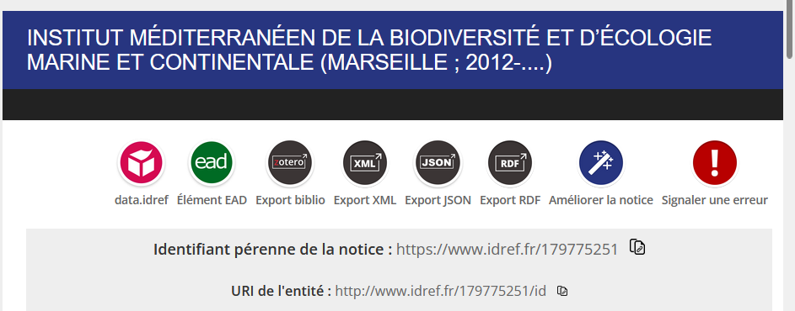
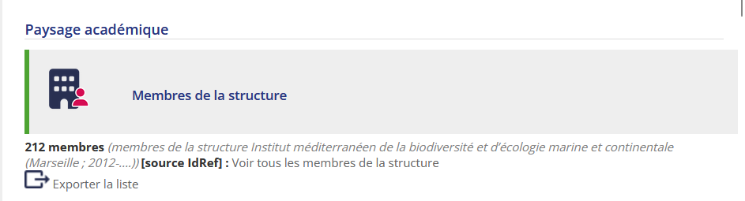

Point de départ : export depuis IdRef
Notes:
Une fois que vous avez travaillé à lier les Structures de recherche à votre établissement universitaire dans IdRef
« université de Poitiers »

Slide 7

Petites précautions à avoir en tête pour bien dompter Excel
La colonne des PPN doit toujours être en format TEXTE pour ne pas perdre les zéros initiaux
Le reste des colonnes est en format STANDARD pour accueillir les formules
A l’ouverture, préférez le passage par « données / récupérer des données / charger » pour conserver l’encodage UTF-8 et avoir une bonne lisibilité

Slide 8
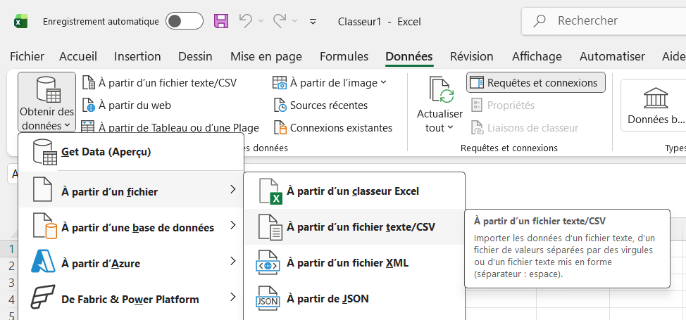

Slide 9
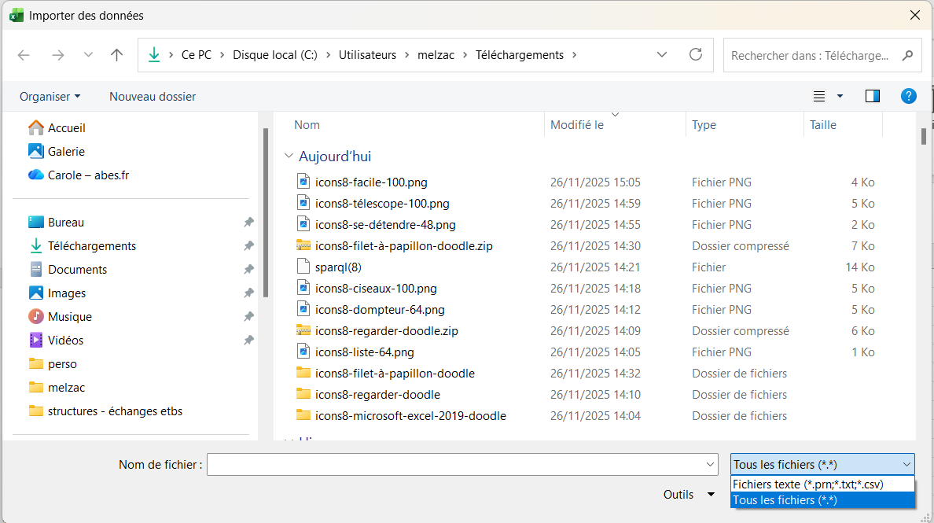
Dans le dossier Téléchargements, bien choisir l’option « Tous les fichiers » pour voir apparaître l’export depuis IdRef

Slide 10
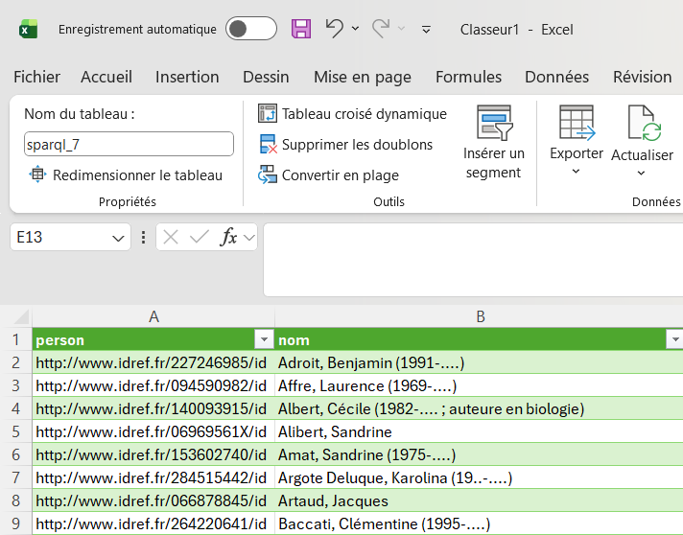
L’export depuis IdRef me donne URI : comment obtenir les PPN tout court ?

Slide 11

Extraction du PPN
Formule EXCEL pour isoler le fragment dans l’URL pérenne :
=STXT pour fragmenter la chaîne de caractères
dans la cellule A2
à partir du caractère numéro 21
je veux récupérer les 9 caractères suivants :
=STXT (A2;21;9)

Slide 12

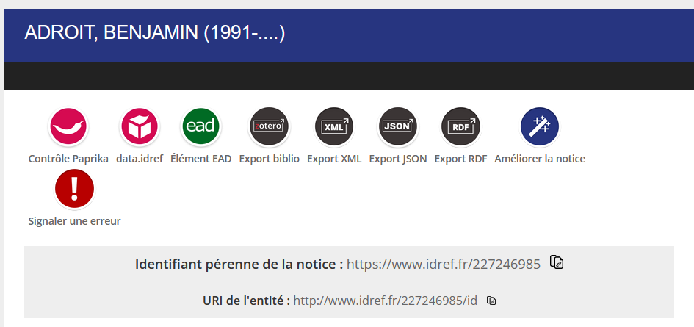
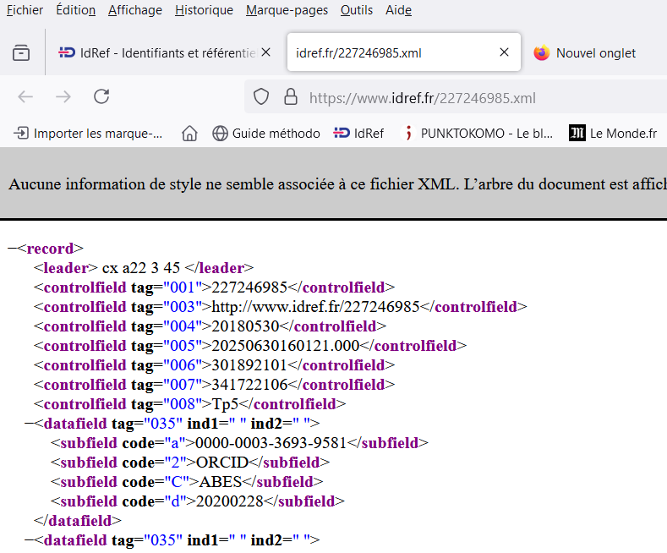
Et maintenant : où va-t-on récupérer les données ?
On utilise l’accès direct aux notices, mais en format XML

Slide 13
Démo dans EXCEL
1/ Récupérer le nom de famille, dans la zone 200$a :
=@FILTRE.XML(SERVICEWEB("https://www.idref.fr/"&$B2&".xml");"//datafield[@tag='200']/subfield[@code='a']")
La formule permet d’appeler un webservice externe pour aller chercher, dans la notice en XML, les zones UNIMARC (« datafield ») à partir de leurs étiquettes (« @tag ») et sous-zones (« subfield ») à partir de leurs nom (« @code »).

Slide 14
Les formules dans EXCEL
-- Découper la chaîne de caractère de l’URI pour récupérer le PPN seul
=STXT(A2;21;9)
-- Récupérer une sous-zone dans une zone (200$a)
=@FILTRE.XML(SERVICEWEB("https://www.idref.fr/"&$B2&".xml");"//datafield[@tag='200']/subfield[@code='a']")
-- Récupérer la sous-zone de la première occurrence d’une zone répétable (340$a)
=@FILTRE.XML(SERVICEWEB("https://www.idref.fr/"&$B2&".xml");"//datafield[@tag='340'][1]/subfield[@code='a']")
-- Récupérer la sous-zone de la deuxième occurrence d’une zone répétable (340$a)
=@FILTRE.XML(SERVICEWEB("https://www.idref.fr/"&$B2&".xml");"//datafield[@tag='340'][2]/subfield[@code='a']")
-- Récupérer un l'identifiant (microwebservice idref2id ; ORCID)
=@FILTRE.XML(SERVICEWEB("https://www.idref.fr/services/idref2orcid/"&$B2);"//identifiant")

Slide 15
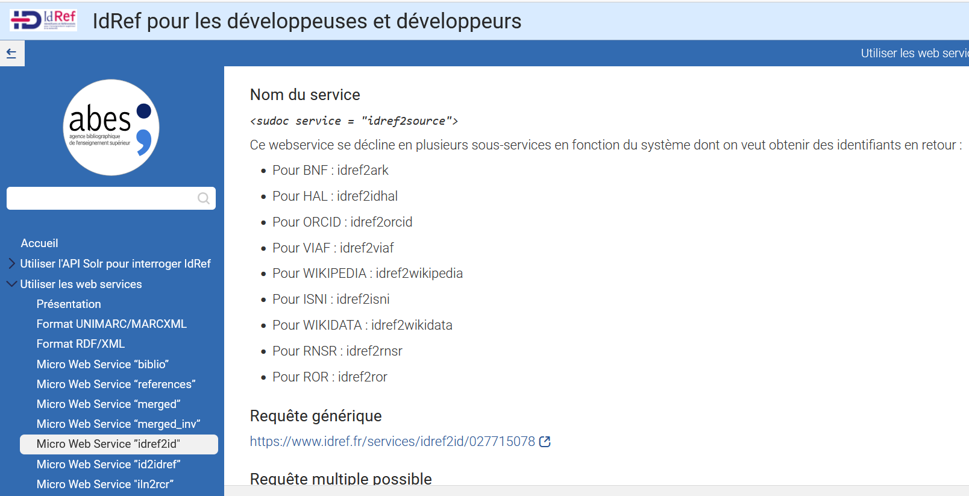
La documentation des micro-webservices
https://documentation.abes.fr/aideidrefdeveloppeur/index.html#MicroWebIdref2id

Slide 16

Le tableau de suivi est dynamique !
Les données seront automatiquement mises à jour en fonction du contenu des notices.
Si vous voulez conserver les valeurs telles qu’elles apparaissent à un moment T pour pouvoir les comparer plus tard, ou bien les utiliser pour produire des graphiques :
-> copiez/collez avec l’option de collage « valeurs seules» et nommez la colonne (avec la date du jour par ex.)

Slide 17

Alors, ça a l’air facile et ça donne envie d’essayer, non ?

Slide 18

Place aux questions et aux échanges

Slide 19
Liens et crédits images
Icône relax par Icons8
Icône téléscope par Icons8
Icône Excel dessinée par Icons8
Icône liste par Icons8
Icône œil par Icons8
Icône dompteur par Icons8
Icône ciseaux par Icons8
Icône filet à papillon par Icons8
Icône doigts qui marchent par Icons8
Icône claquer des doigts par Icons8
Icône questions par Icons8

